Slide 1

Voo-ong
개인 맞춤 영화 추천 시스템

Slide 2
Voo-ong은?

Slide 3
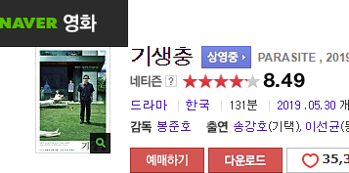
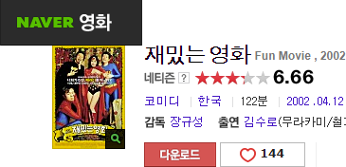
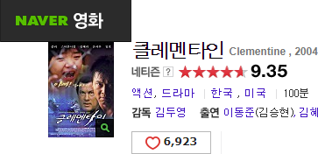
기존 추천 시스템의 문제점
타인의 평점에 영향을 받을 수 있다.
유명하지 않은 영화는 추천 받지 못할 수 있다.
평점 기반 추천은 잘못된 추천이 나올 수도 있다.

Slide 4
Voo-ong의 목표
진짜 내 취향의 영화를 찾아주는 추천 시스템

Slide 5
Voo-ong의 해결 방안
타인의 리뷰를 배제한 이용자 개인의 평가만으로 영화를 추천하는 시스템 개발

Slide 6



Voo-ong은?
지혜의 상징인 부엉이(올빼미)
+
영화 필름 릴

Slide 7
Team 3quad 구성 및 역할
임동혁
팀장
박동호
데이터 전처리
크롤러 개발
홍준호
데이터 전처리
크롤러 개발
웹 개발
프로젝트 문서화
프로젝트 및 개발 플랫폼(개발 환경, 클라우드 컴퓨팅, 웹 등) 설계 및 설치
데이터 전처리 및 크롤러 프로그램 개발
머신 러닝 개발
머신 러닝 개발
머신 러닝 개발
데이터 수집 및 전처리

Slide 8
개발 환경 소개

Slide 9











Slide 10
개발 과정 소개

Slide 11
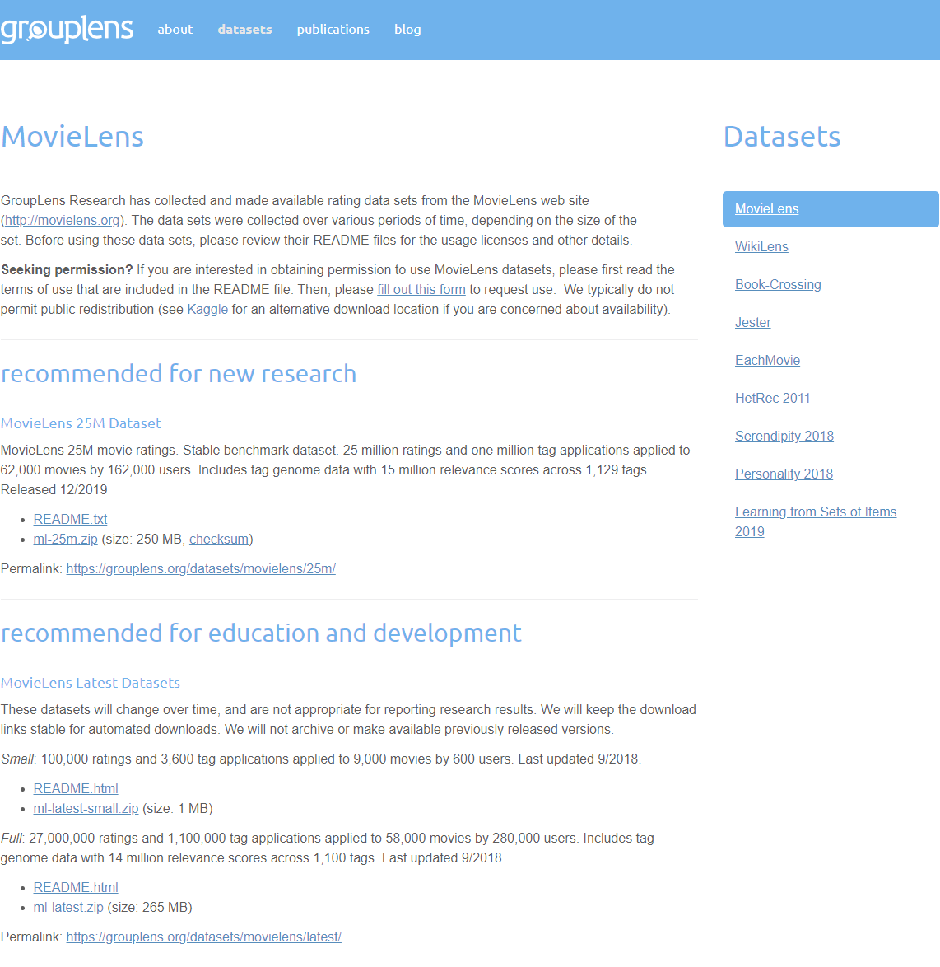
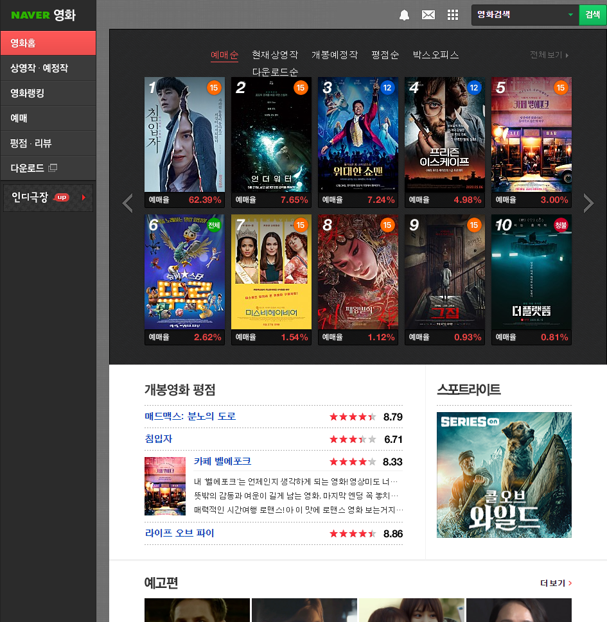
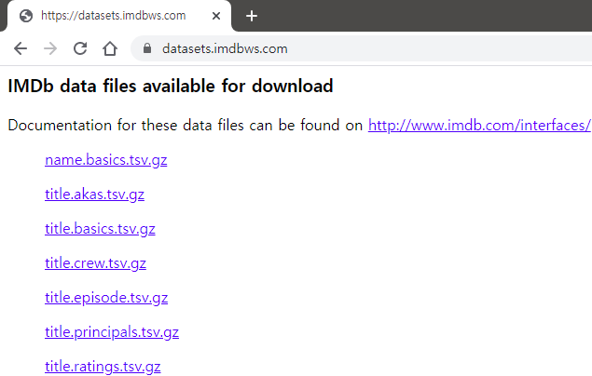
개발 과정 소개
머신 러닝에 필요한 데이터를 수집하기 위하여 IMDb, MovieLens에 있는 데이터를 이용하였다.
또한 한글 서비스를 위해 네이버 영화의 정보를 크롤링하였다.

Slide 12
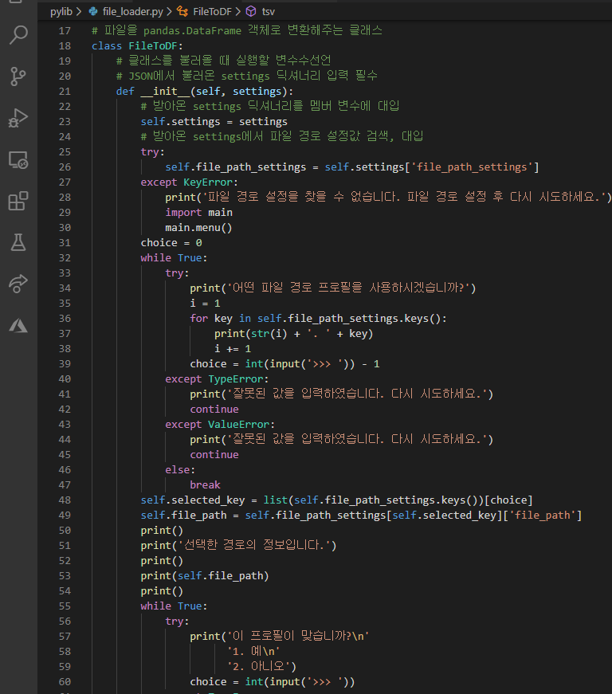
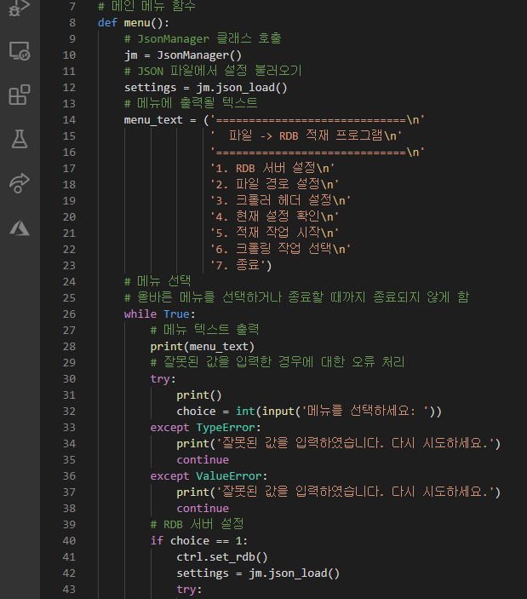
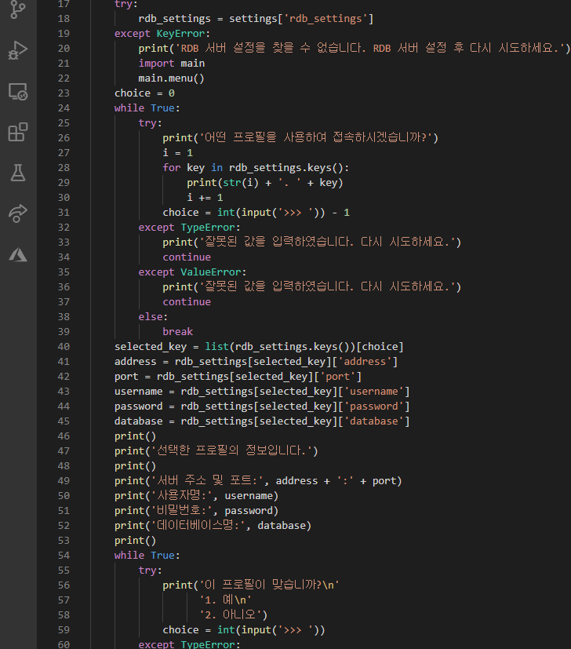
개발 과정 소개
MovieLens와 IMDb에서 다운로드한 파일은 Python 프로그램을 작성하여 MySQL로 적재하였다.

Slide 13
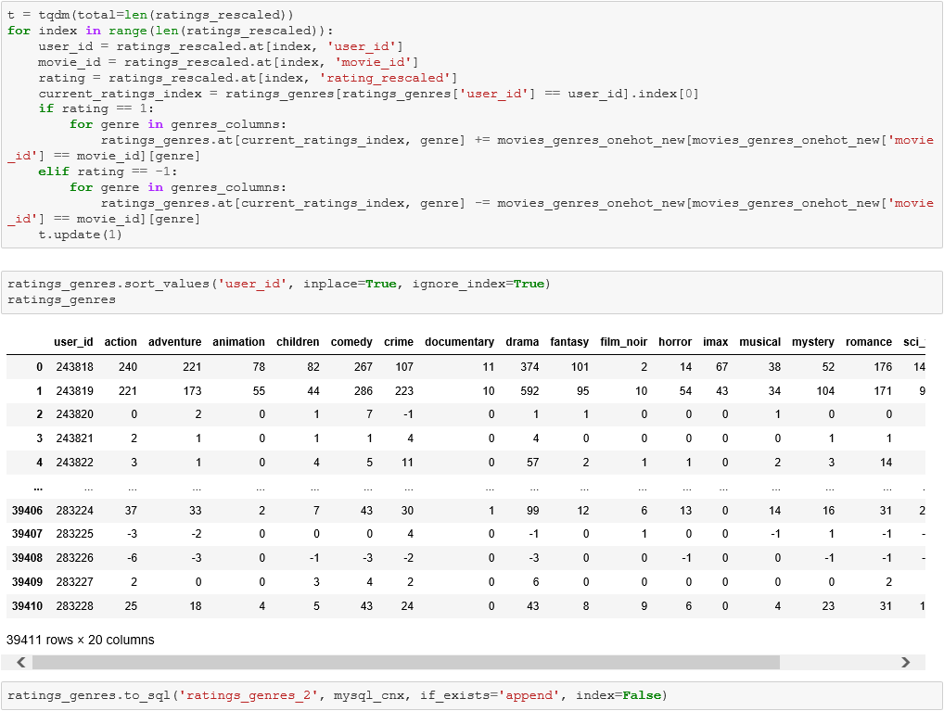
개발 과정 소개
MySQL에 적재한 데이터는 Sqoop을 이용하여 Hive에 적재하였다.
이 데이터를 이용하여 머신 러닝에 이용할 수 있도록 처리하였다.

Slide 14
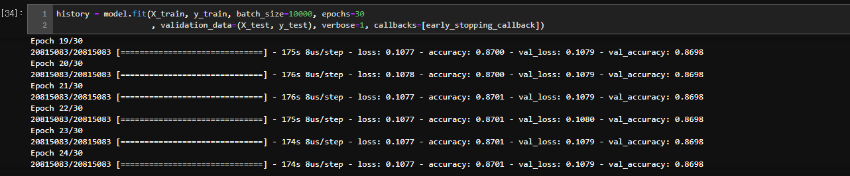
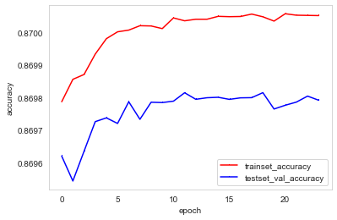
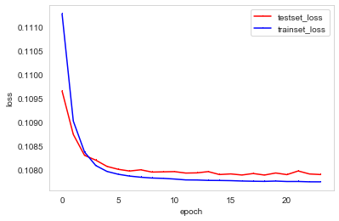
개발 과정 소개
여러 시도를 통하여 정확도 0.86 수준의 모델을 생성해낼 수 있었다.

